Slide 1
Кері байланыс алуға арналған бағдарламаларды тиімді пайдалану.

Slide 2
Оқушының мұғалімге кері байланысын қалай ұйымдастыруға болады?
WhatsApp
Telegram
мессенджерлері арқылы топтық чаттарды пайдалана отырып.
Padlet
интерактивті онлайн
тақталар арқылы
ұйымдастыруға
болады
learningApps
Сервис арқылы
тест және басқа
сұрақтар
дайындап жүзеге
асыруға болады

Slide 3
Padlet, LearningApps дегеніміз не?
Padlet - онлайн қызметі сіз немесе кез келген адам өз қолтаңбаңызды қалдыра алатын, суретті тіркей алатын, файлды немесе хабарландыруды орналастыра алатын онлайн тақта. Padlet — бұл әр оқушыға өз жұмысын тақтаға шығаруға, ал мұғалімге-оған көп уақыт жұмсамай және әр мұғалімге түсініктеме беруге және бағалауға мүмкіндік беретін қызмет. Белгілі бір тақырып бойынша материалдарды ортақ жинау үшін тақтаны пайдалануға болады. Бұл ретте оқушылар барлық сыныпта да, топта да жұмыс істей алады. Барлық ресурстар бір жерде жиналады.
LearningApps - бұл әр түрлі пәндер бойынша интерактивті оқу-әдістемелік қосымшалар жасауға мүмкіндік беретін білім беру мекемелеріндегі білім беру процесін қолдау үшін арналған сервис. LearningApps құралдары әртүрлі интерактивті тапсырмаларды жасауға мүмкіндік береді: викторина, сұрыптау, топтастыру, жіктеу, мәтінді енгізу, кроссворд, уақытша таспа және т.б. тапсырмалар арқылы кері байланыс алуға болады.

Slide 4
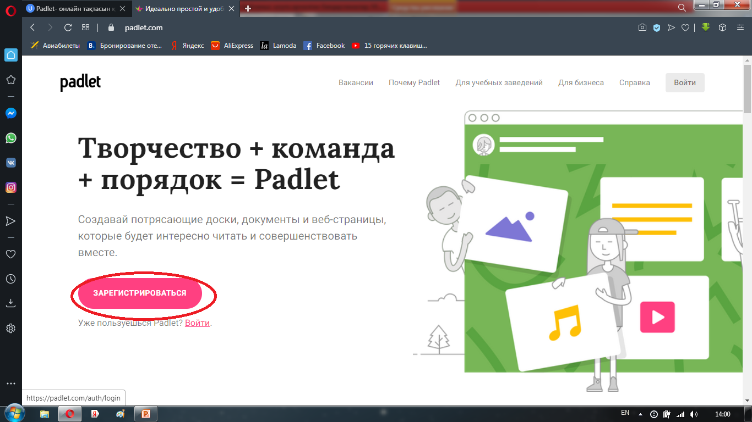
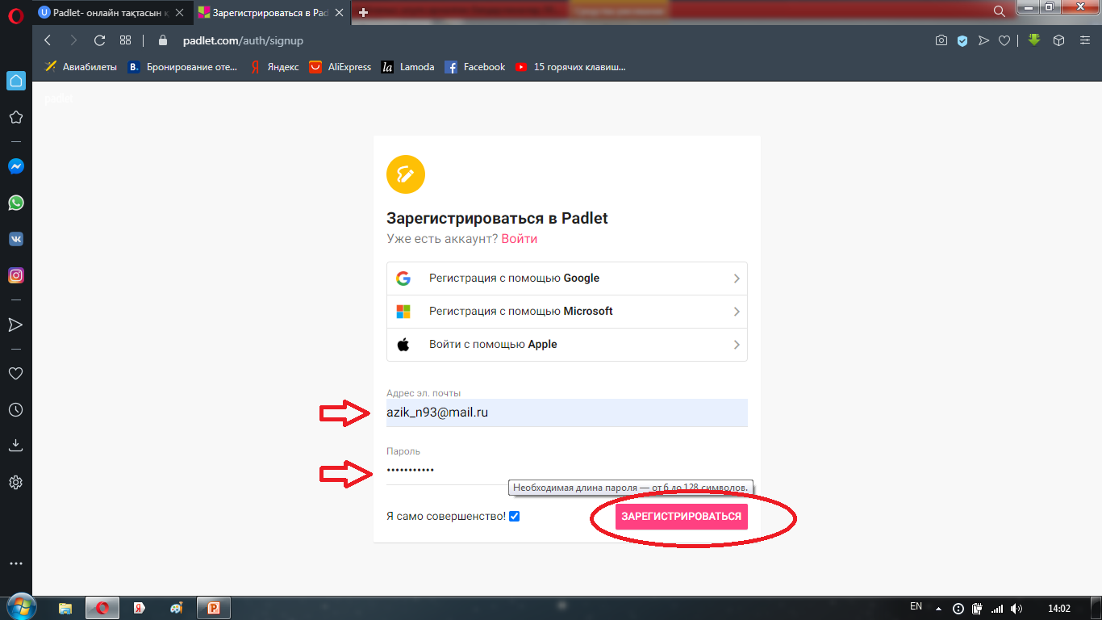
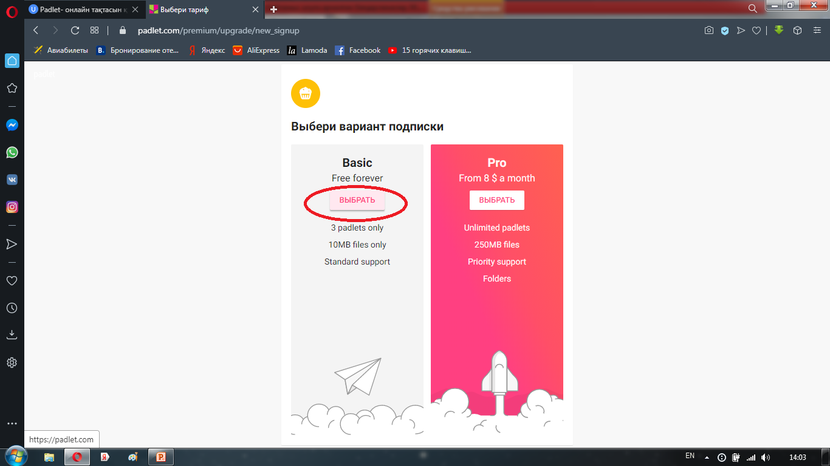
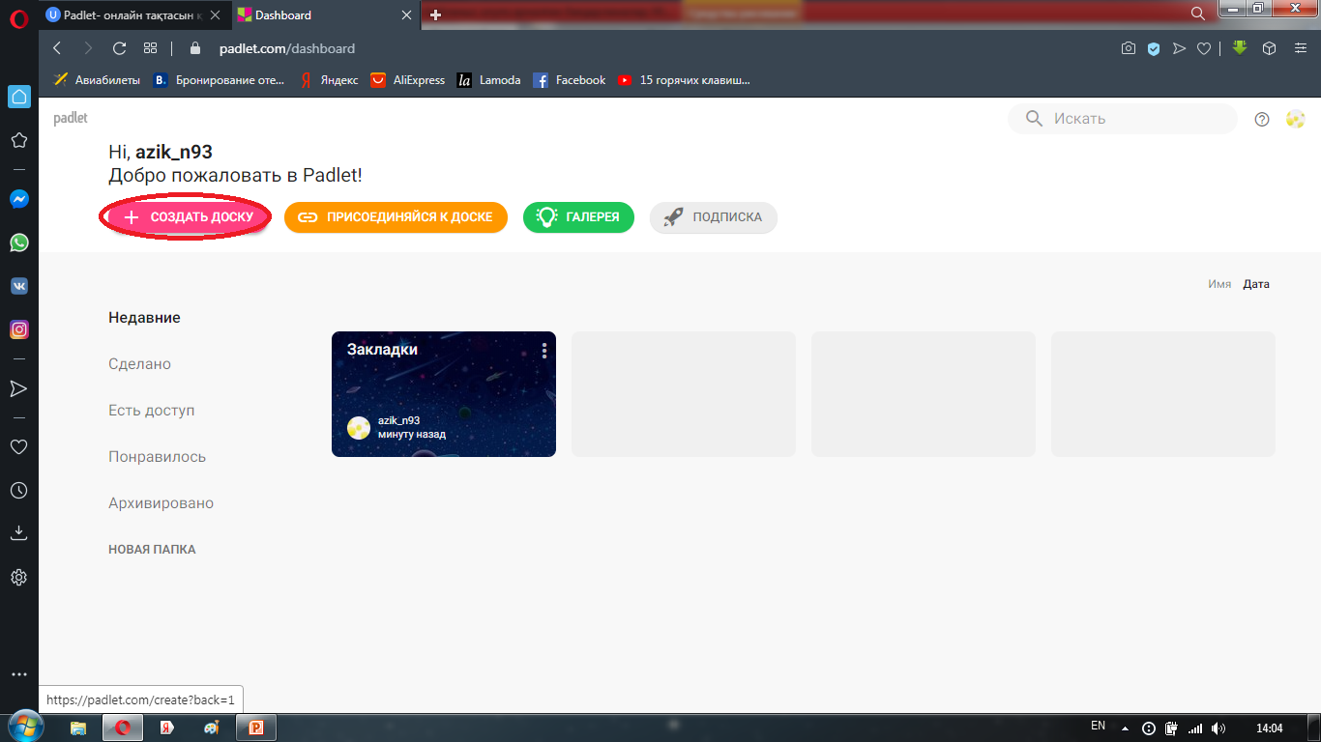
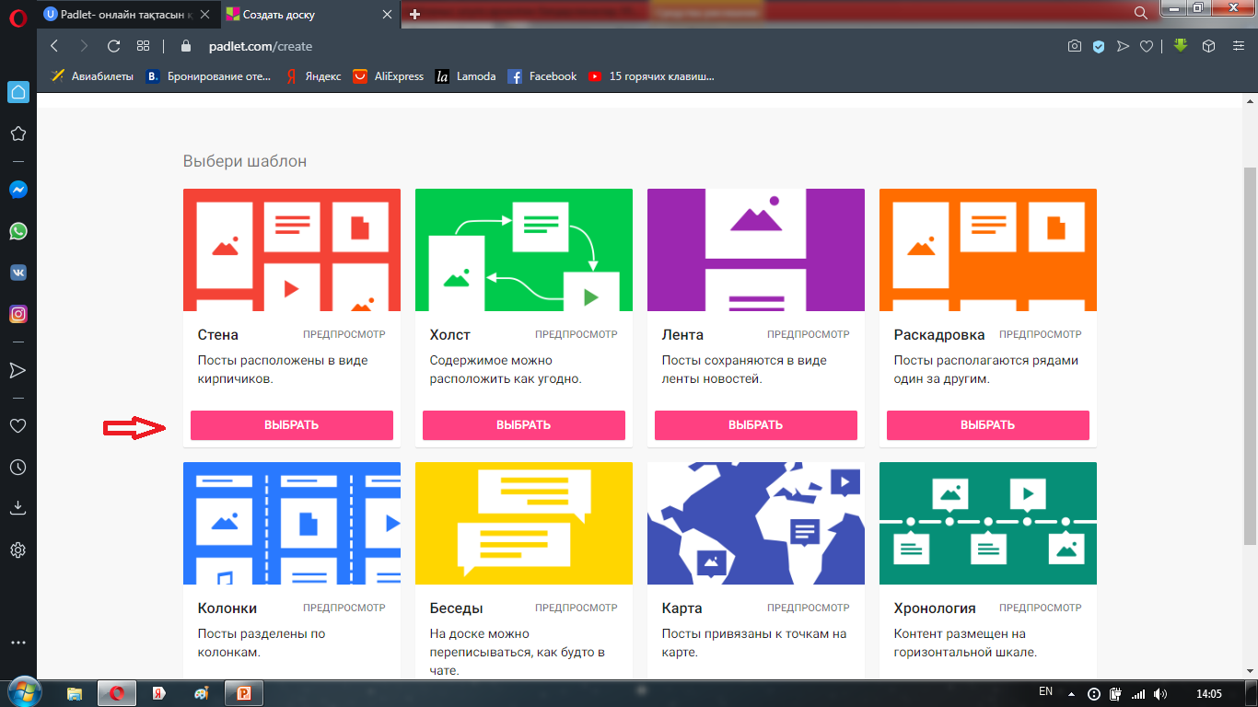
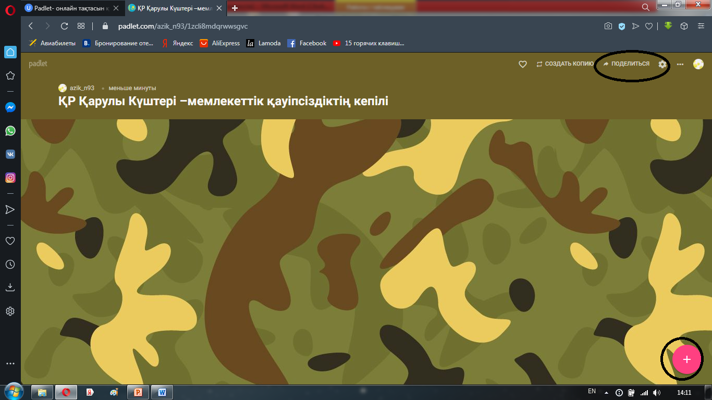
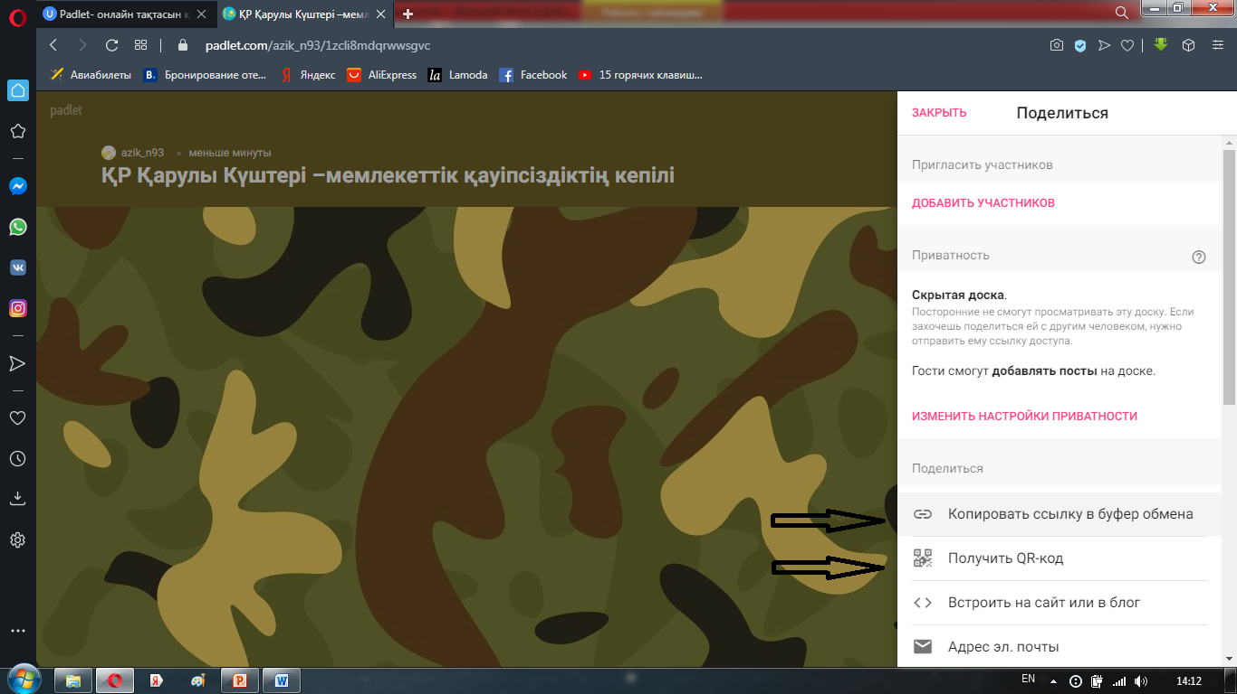
            http//Padlet.com

Slide 5
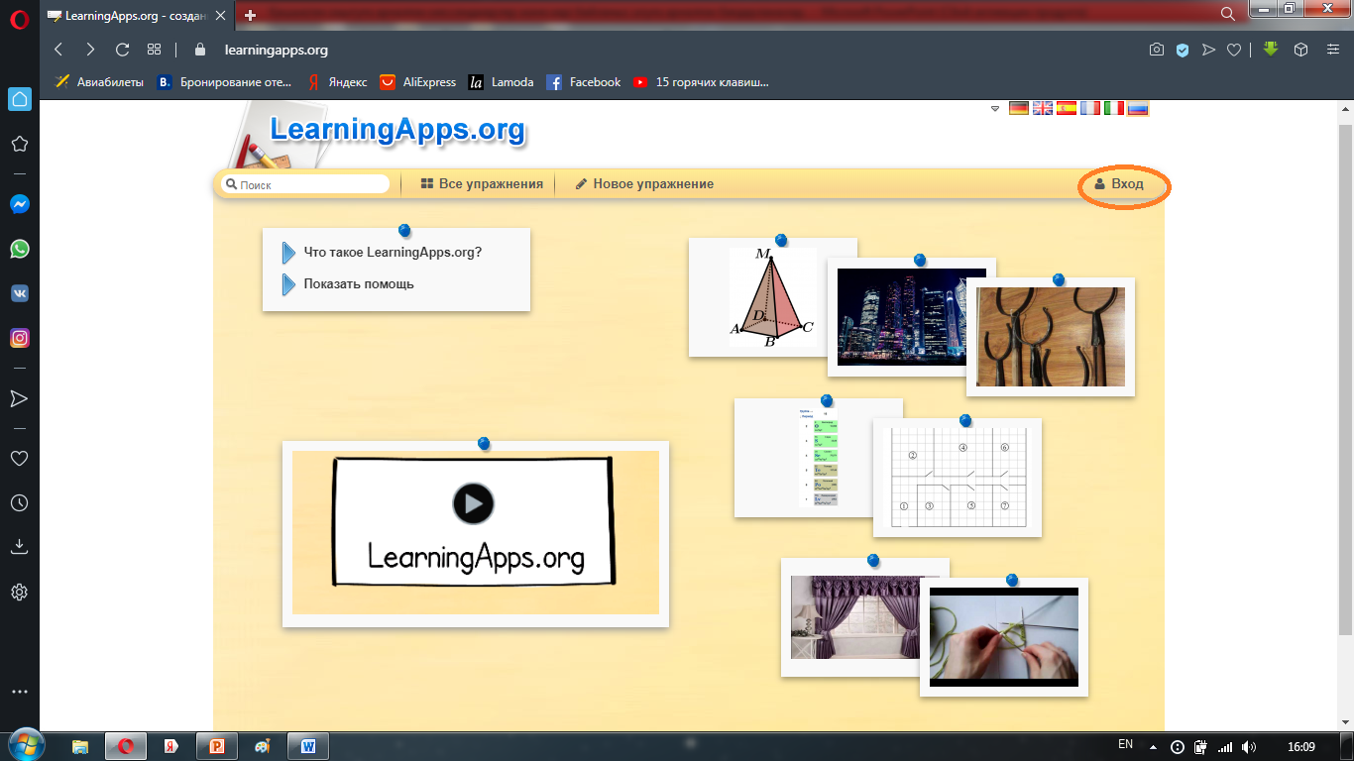
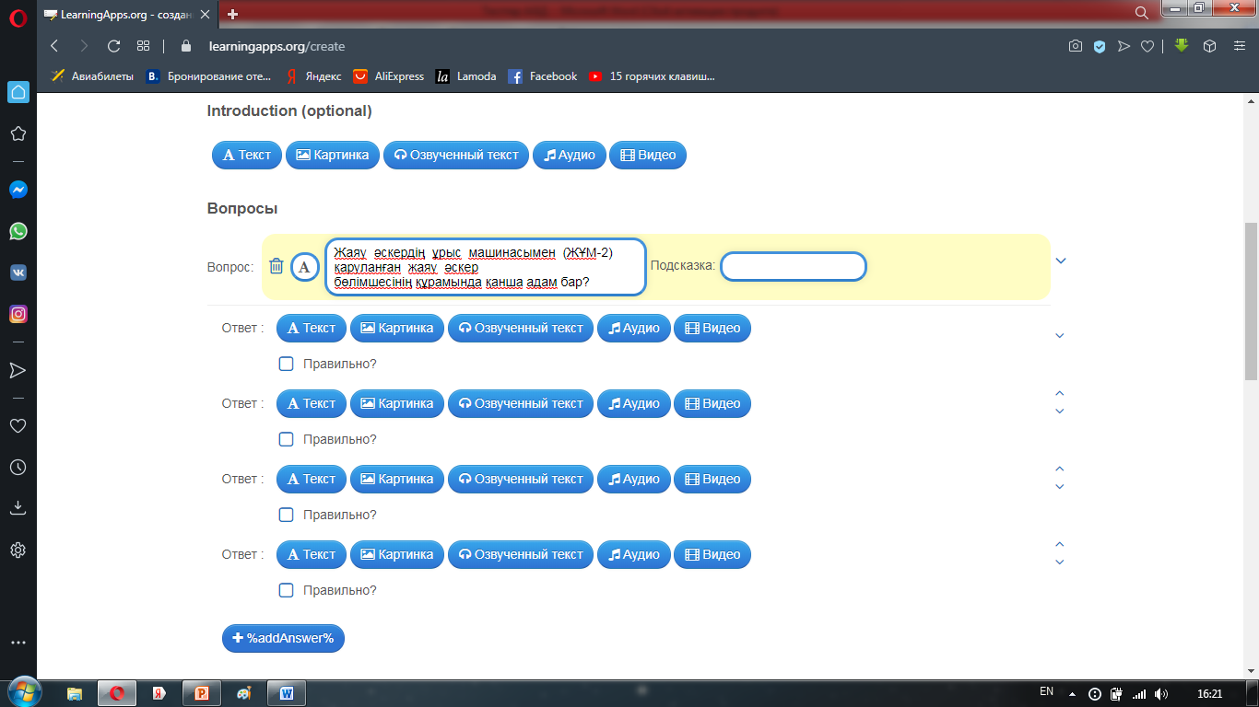
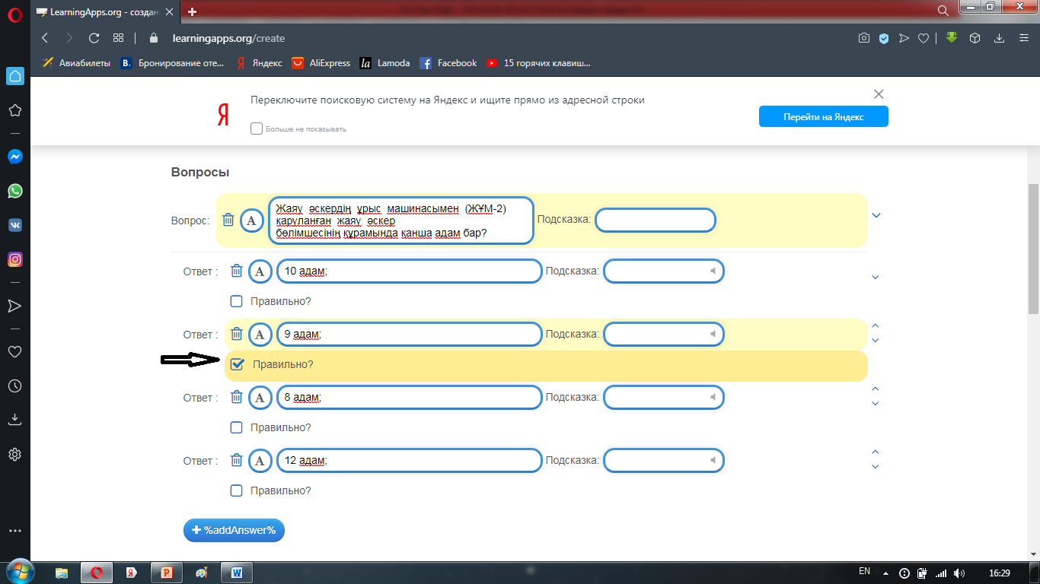
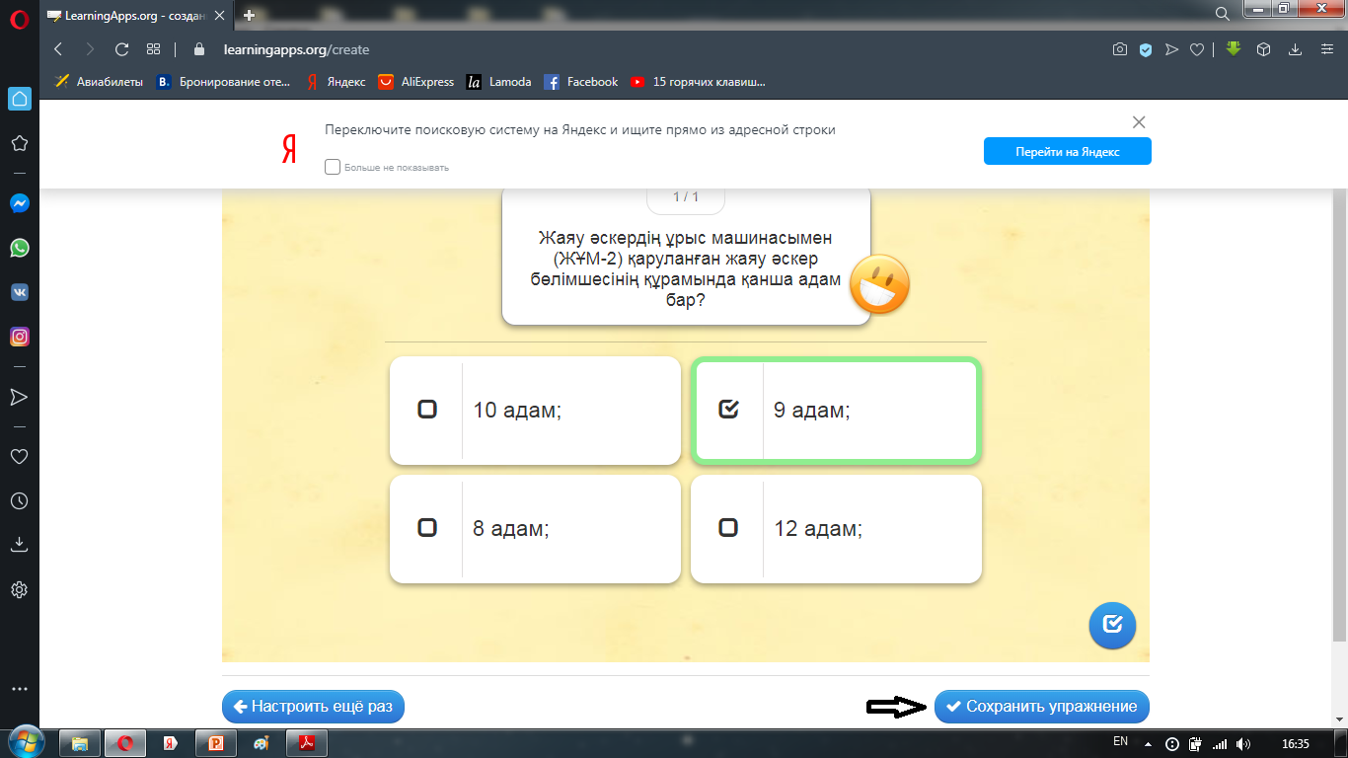
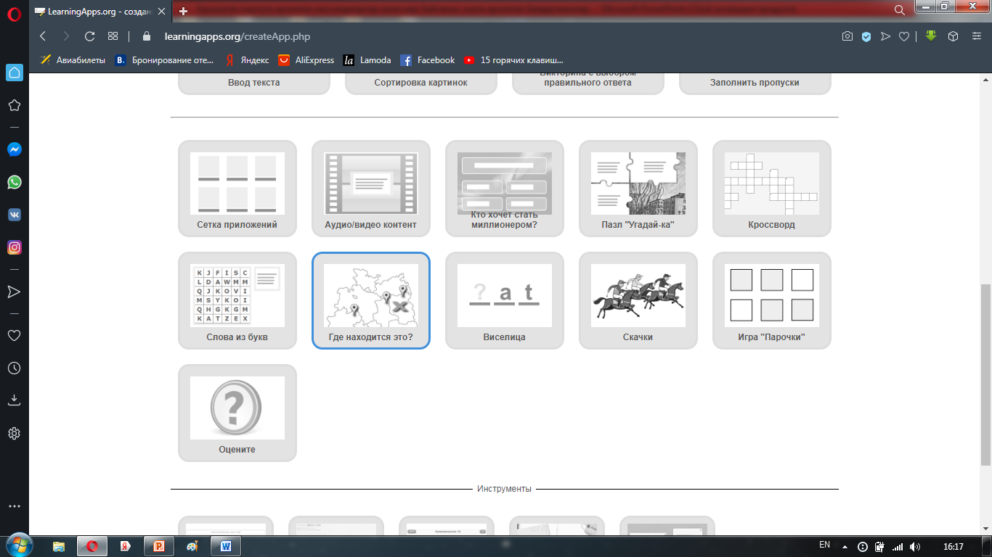
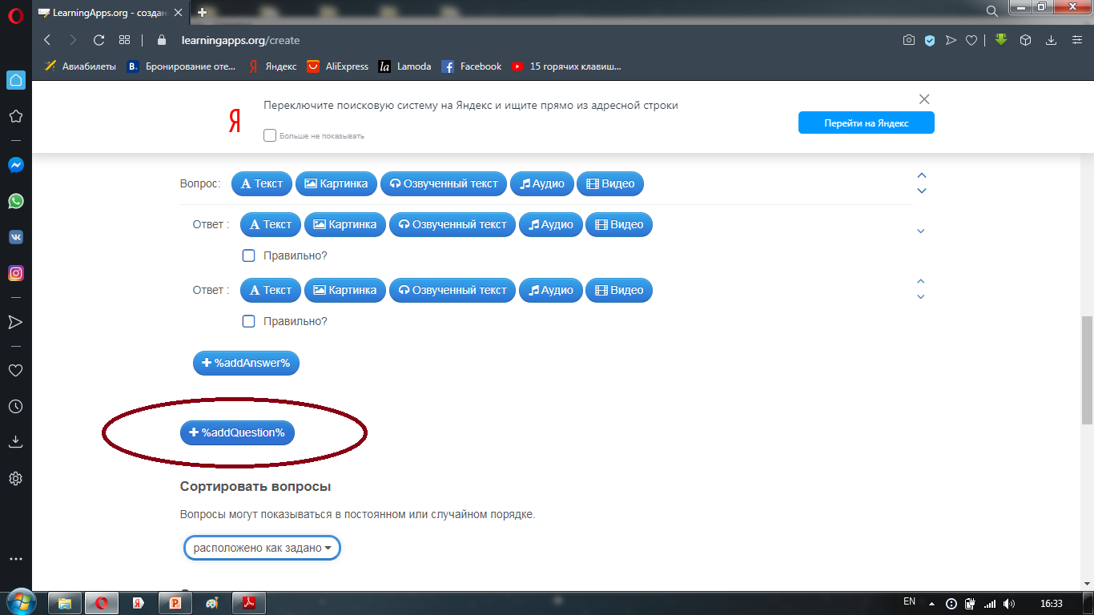
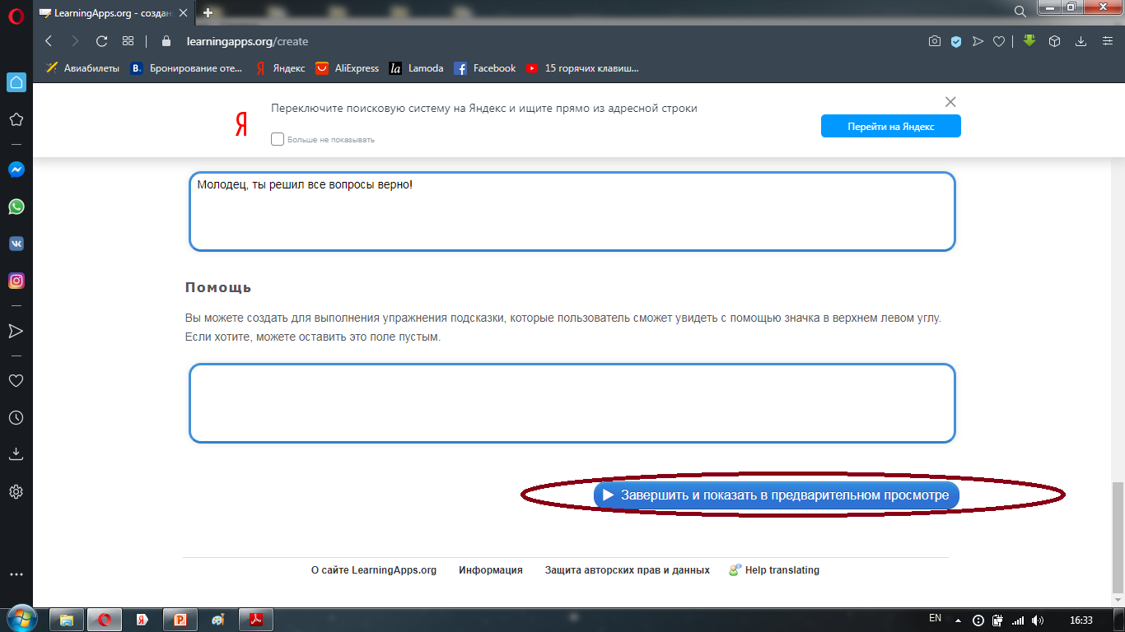
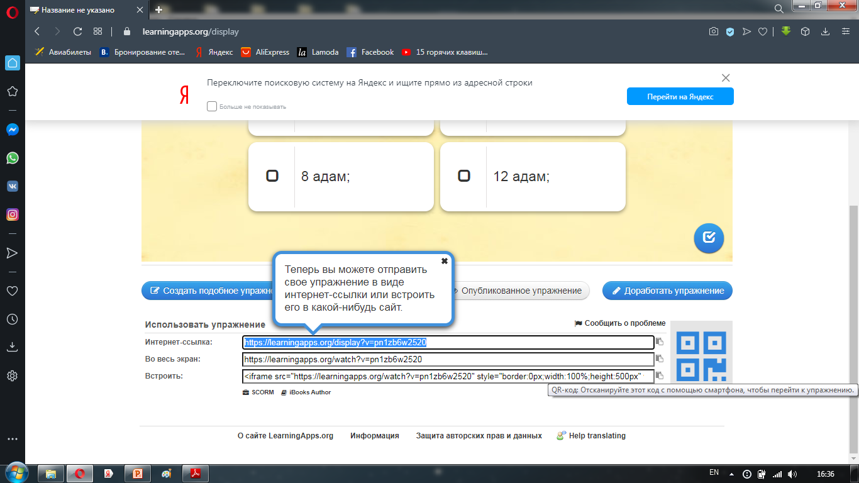
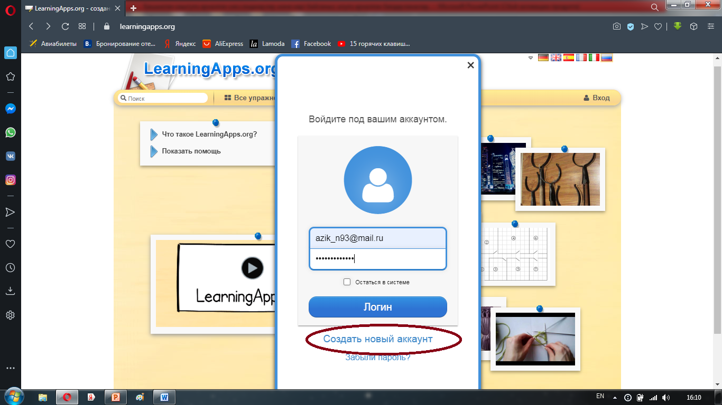
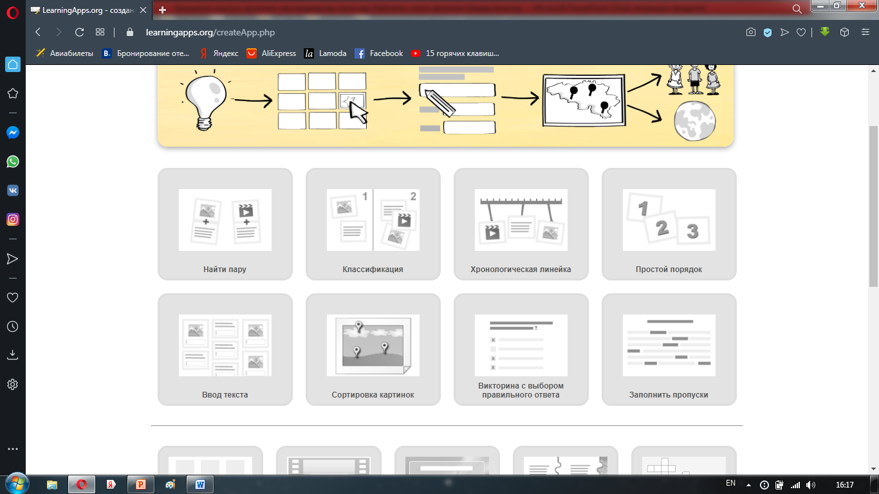
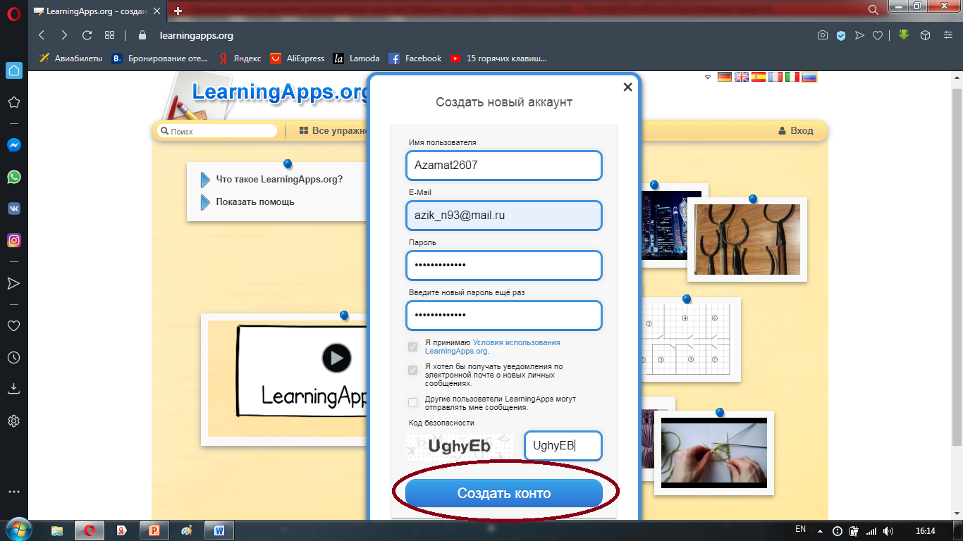
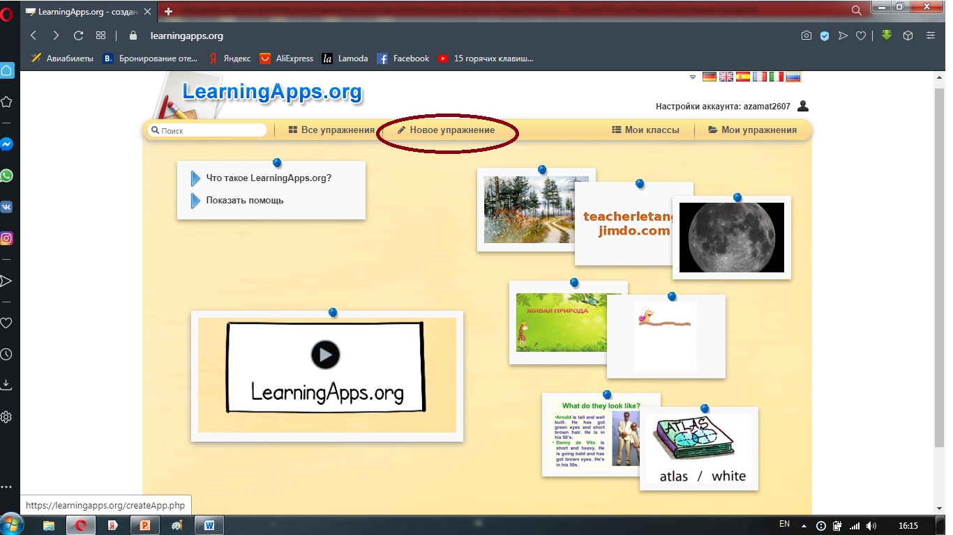
https://learningapps.org

Slide 6
Padlet, LearningApps сервисінің ерекшелігі
Padlet, LearningApps сервисі оқушылардың оқуын өз бетінше дамыту және қамтамасыз ету үшін көп мүмкіндіктерге ие және оқушы мен мұғалім арасында кері байланыс бере алатын негізгі құрал болып табылады..
Интерактивтік тапсырмаларды орындаған кезде оқушылардың ақпаратты қабылдау мен есте сақтауы, есте сақтау дағдысының артуы, зейіні мен эмоционалдық қасиеттері қарқынды дамитындығы, назарының тұрақталатындығы, қорыта білуі, жіктеу қабілеттері артады деп есептеймін..
Оқушылардың пәнге деген қызығушылығын және тақырыпты оқытудың тиімділігін арттыру мақсатында өз тәжірибемде қалыптастырушы бағалау құралдарын белсенді пайдалану..

